Slide 1


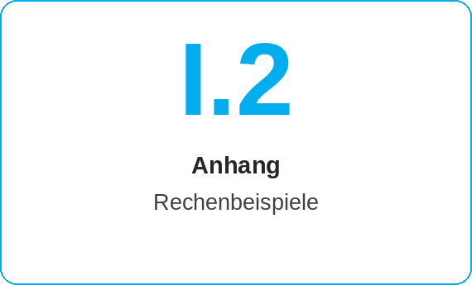
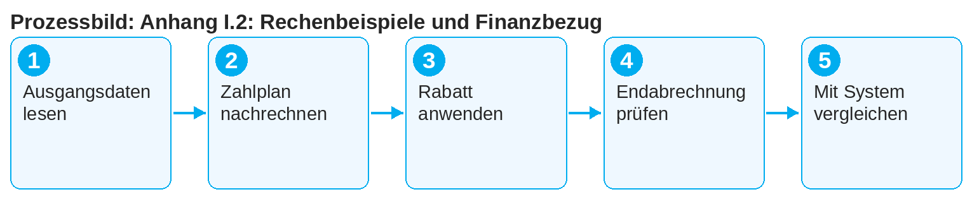
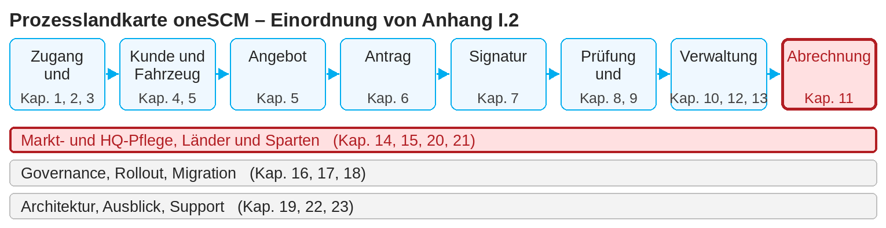
oneSCM – Anhang I.2: Rechenbeispiele und Finanzbezug
oneSCM
für Pkw
Ziel und Nutzen
Die Rechenbeispiele zeigen, wie sich Preis, Zahlungsintervall, Laufzeit und Laufleistung auf Zahlplan, Endabrechnung und Erstattung auswirken, und wie Rabatte und Kampagnen wirken. Dieser Guide erklärt die Beispiele Schritt für Schritt.
So gehen Sie vor
Lesen Sie die Ausgangsdaten des Beispiels: Produkt, Laufzeit, Laufleistung, Zahlungsintervall.
Vollziehen Sie den Zahlplan nach: Gesamtpreis, Anzahl und Höhe der Raten, Fälligkeiten.
Wenden Sie Kampagne oder Rabatt an und prüfen Sie die Wirkung auf den Zahlplan.
Dieses Dokument ist interaktiv – Verweise auf Handbuchkapitel und Systeme sind als Links hinterlegt.
Inhalt im Überblick
Beispiele
Zahlplan: einmalig gegenüber monatlich
Laufzeit und Laufleistung: Wirkung auf den Preis
Kampagne und Händlerrabatt im Angebot
Vorzeitige Beendigung: Endabrechnung und Erstattung
Finanzbezug
Rechnungsstellung (Kapitel 11.1)
Preiskomponenten und Cost Unit Split (Kapitel 14.14)
Buchung in NEMESIS, Zahlung über MPay (Kapitel 19)
!
Die Rechenbeispiele verwenden Beispielpreise. Verbindlich sind ausschließlich die Preisversion des Marktes und die Preisinformation aus oneSCM.
Rechnen Sie die Endabrechnung bei vorzeitiger Beendigung nach: genutzter Anteil, Erstattung, Korrektur (Kapitel 11.6).
Vergleichen Sie Ihr Ergebnis mit der Preisinformation (PDF) aus dem System (Kapitel 5.6).
Hinweis: Dieser Quick Guide fasst Anhang I.2 des oneSCM-Handbuchs zusammen. Details, Bildschirmbilder und Nachweise finden Sie im Handbuch.
STAND: 11.10.2026 | 1/2

Slide 2
oneSCM – Anhang I.2: Rechenbeispiele und Finanzbezug
oneSCM
für Pkw
Rollen und Voraussetzungen
Häufig gestellte Fragen und Antworten
Warum weicht mein Ergebnis von der Preisinformation ab? Prüfen Sie Preisversion, Kampagnenbedingungen und Rundungsregeln; im Zweifel gilt das System.
Wie wird die Erstattung berechnet? Anteilig nach Laufzeit und Laufleistung gemäß Kapitel 11.6; das Beispiel zeigt die Schritte.
Gilt das Beispiel für Pkw und Van? Die Rechenlogik ja, die Preise je Sparte unterscheiden sich (Kapitel 21.3).
Beteiligte Rollen
Dealer: Zahlplan und Preisinformation erklären
Fachbereich Finanzen: Endabrechnung und Korrekturen
Markt: Preiskomponenten und Faktoren (Kapitel 14.9, 14.14)
Voraussetzungen
Produkt und Konfiguration des Beispielvertrags
Preisversion des Marktes bekannt
Kapitel 11 gelesen
Wichtige Links und Ansprechpartner
Rechenbeispiele und Finanzbezug – Anhang I.2.
Rechnung, Zahlung, Kosten – Kapitel 11.
Handbuch oneSCM – Vollständige Kapitel mit Bildschirmbildern, Rollen-, Status- und Scopematrizen (Anhang D).
Support und Eskalation – Supportfall mit Referenznummer, Markt, Sparte und Bildschirmbild melden (Kapitel 23.4 und 23.5).
Checkliste vor dem Abschluss
☐ Ausgangsdaten verstanden
☐ Zahlplan nachgerechnet
☐ Rabattwirkung geprüft
☐ Endabrechnung nachvollzogen
Hinweise und Stolpersteine
Das Zahlungsintervall ist nachträglich nur auf „einmalig“ änderbar (Kapitel 6).
Erstattungen laufen über den Fachbereich Finanzen (Kapitel 11.6).
Faktorgrenzen und Cluster beschreibt Kapitel 14.9.
Hinweis: Dieser Quick Guide fasst Anhang I.2 des oneSCM-Handbuchs zusammen. Details, Bildschirmbilder und Nachweise finden Sie im Handbuch.
STAND: 11.10.2026 | 2/2

